Slide 1
أَهَمِّيَّةُ الصَّلاة

Slide 2
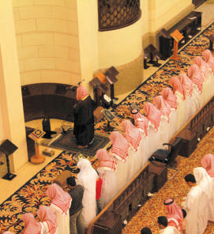
أَهَمِّيَّةُ الصَّلاة
الوحدة
2
الدرس الأول
أَهَمِّيَّةُ الصَّلاة
يصلي الرجال في المسجد خمس مرَّات في اليوم و الليلة

Slide 3
قال رسول الله صلى الله عليه و سلم :
الوحدة
2
الدرس الأول
< بُنِيَ الإسلامُ على خَمسٍ : شهادةِ أنْ لا إلَهَ إلَّا اللهُ وَ أَنَّ مُحَمَّداً رَسُولُ اللهِ , وَ إِقامِ الصَّلاةِ وَ إِيتاءِ الزَّكاةِ , وَ صَومِ رمضانَ , وَ حَجِّ البيتِ >
أَهَمِّيَّةُ الصَّلاة

Slide 4
الصلاةُ هي :
الوحدة
2
الدرس الأول
أَهَمِّيَّةُ الصَّلاة
هي الركن الثاني من أركان الإسلام

Slide 5
صغيري / صغيرتي عليَّ أن :
الوحدة
2
الدرس الأول
أَهَمِّيَّةُ الصَّلاة

Slide 6
تجدنا في جوجل

Slide 7
الصلاة هي دليل الفلاح و النجاح في الدنيا و الآخرة . عن أبي هريرة رضي الله عنه قال :
الوحدة
2
الدرس الأول
أَهَمِّيَّةُ الصَّلاة

Slide 8
انتهى الدرس

